Slide 1
Izmaiņas Oficiālās statistikas programmas (OSP) saturā un tās aizpildīšanas kārtībā
Komunikācijas un pakalpojumu pārvaldības departamenta
Pakalpojumu pārvaldības daļas eksperte
Marija Kamaniča
Rīgā
30.04.2025.

Slide 2
Oficiālās statistikas programma
ir oficiālās statistikas saraksts –
statistika, ko nodrošina valsts institūcijas kā sabiedrības labumu. Tas sniedz kvantitatīvu vai kvalitatīvu informāciju par visām galvenajām dzīves jomām, piem., ekonomisko un sociālo attīstību, dzīves apstākļiem, veselību, izglītību un vidi.
OSP sastāv no četrām tabulām:
1. tabula
Oficiālās statistikas saraksts 2026.-2028. gadam
2. tabula
Publicējamo rādītāju saraksts 2026.-2028. gadam
3. tabula
Datu iegūšanas veids un avoti 2026.-2028. gadam
4. tabula
Datu iegūšanas veids un avoti par datiem, kas nav personu dati 2026.-2028. gadam
/Statistikas likums 6. pants, 1.,2. apakšpunkts/
https://likumi.lv/ta/id/274749-statistikas-likums

Slide 3
Sagatavošanas kārtība

Slide 4
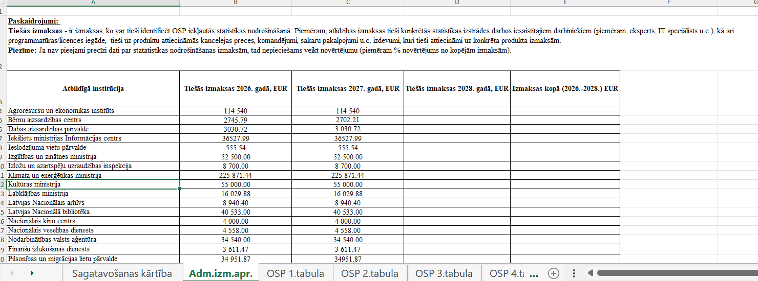
Administratīvo izmaksu novērtējums

Slide 5
OSP 1. tabula
Oficiālās statistikas saraksts

Slide 6
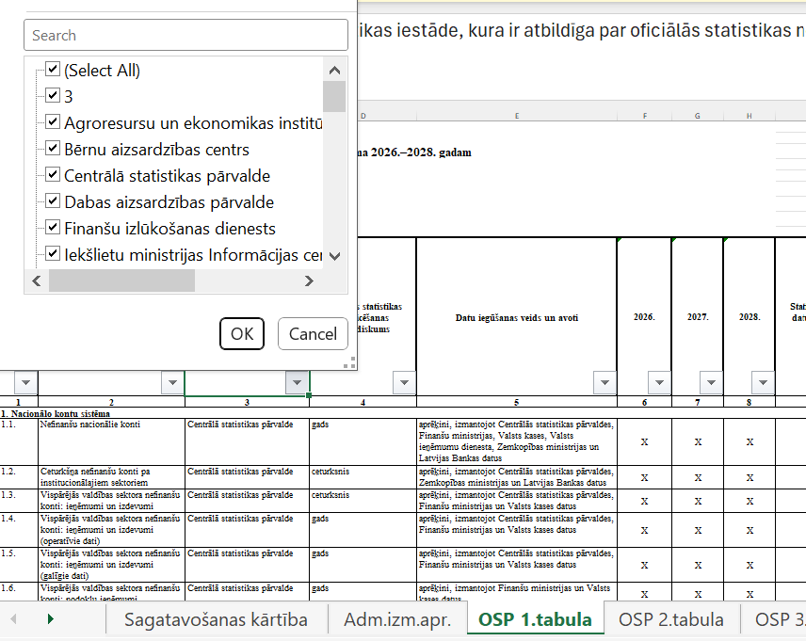
OSP 1. tabula
Oficiālās statistikas saraksts
OSP 1.tabula
2024

Slide 7
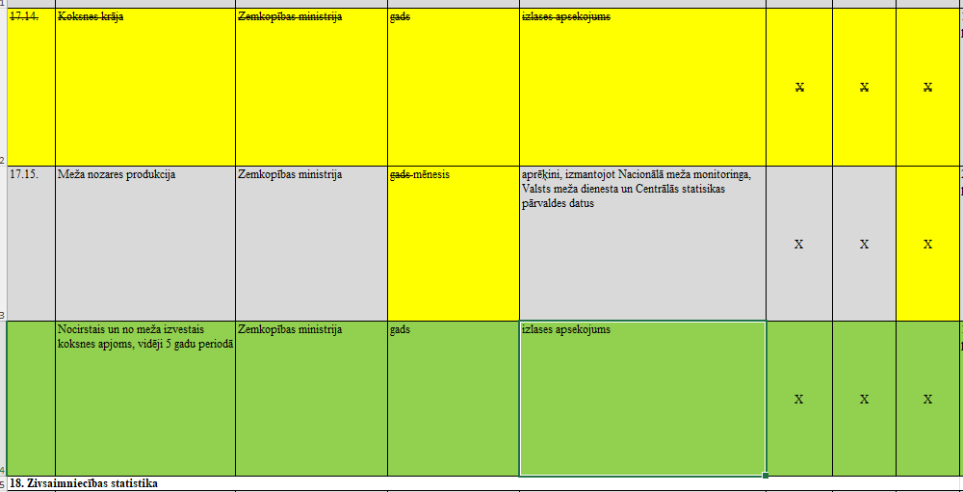
Krāsojums
OSP 1.tabula
OSP 2.tabula
OSP
3. tabula
šūnām, kuru saturs ir pārbaudīts, bet izmaiņas nav nepieciešamas, nomaina fona krāsu uz pelēku;
esošajām šūnām, kurās veiktas izmaiņas, nomaina fona krāsu uz dzeltenu;
rindas, kuras pievienotas no jauna, ietonē zaļas - šajā gadījumā papildus jāaizpilda arī datnes beigās pievienotā lapa "Izmaksas (2026-2028); jaunas rindas pievieno sadaļas beigās!
ja jāsvītro kādu rindu tabulā, ierakstu nedzēš, bet tekstam pievieno efektu "Strikethrough" (pārsvītrots teksts) un fona krāsu nomaina uz dzeltenu
Izmaiņu nepieciešamību pamato ailē «Komentāri» - jauniem vai svītrotajiem produktiem.

Slide 8
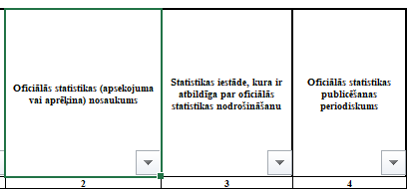
OSP 1.tabula
OSP projektā iekļauj visus ar statistikas (datu) nodrošināšanu saistītos darbus
tabulā nav jānorāda publicējamie rādītāji!
Statistikas publicēšanas periodiskums. Ja dažādi, tad jānorāda visus periodiskumus, piem., mēnesis, ceturksnis, gads, utt.

Slide 9
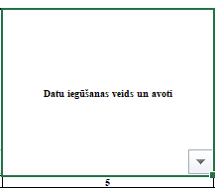
OSP 1.tabula
Metode, kas tiek izmantota datu iegūšanai
Apsekojums. Norāda, vai apsekojums ir pilns vai izlases, skaidri definējot, kas tiek apsekots, kā arī sniedzot īsu respondentu raksturojumu, piem., 1) pilns apsekojums, izmantojot valsts fondēto pensiju shēmas dalībnieku kontu operatora datus; 2) augkopības lauku saimniecību izlases apsekojums
Aprēķins. Ja izmanto citu iestāžu apkopotos datus, norāda datu ieguves avotus, piem., aprēķini, izmantojot Centrālās statistikas pārvaldes apsekojumu datus, Lauku atbalsta dienesta un Lauku saimniecību uzskaites datu tīkla (SUDAT) datus

Slide 10
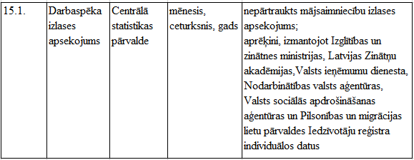
OSP 1.tabula
OSP
3.tabula
3. tabula

Slide 11
OSP 1.tabula
Statistikas plānošana triju gadu periodam
Ar “X” atzīmē konkrētā OSP ieraksta esamību norādītajā gadā
2026 2027 2028
Ja 2026. un/vai 2027. gadā/os notiek sagatavošanās darbi vai apsekojums, bet datus publicē tikai 2027. un/vai 2028. gadā, arī tādos gadījumos ir jāaizpilda 2. tabula un jānorāda plānotie publicējamie rādītāji un to detalizācija.

Slide 12
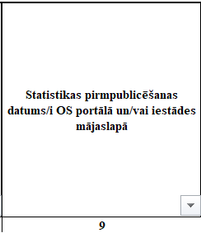
OSP 1.tabula
Jānorāda laiks, kad pirmo reizi tiek publicēta konkrētā statistika
Apraksta vārdiem - „xx. diena/darbadiena/mēneši pēc pārskata perioda beigām” , piem., 20.diena pēc pārskata ceturkšņa beigām
Norāda konkrētu datumu formā dd.mm.gggg.
Ja statistiku publicē cita iestāde vai ārvalstu institūcija (piem., Eurostat), jānorāda termiņš, kad šī iestāde vai ārvalstu institūcija publicē šo statistiku. Statistikas iestādei sava saražotā statistika jāpublicē Portālā
Ja norāda, ka statistika netiek publicēta, ir jāpaskaidro, kādēļ tas netiek darīts
Ja publicē gan provizorisko, gan galīgo statistiku, norāda abu publicēšanas datumus
Atgādinām - atbilstoši Statistikas likumā noteiktajam visu oficiālo statistiku ražojošo institūciju statistiku, metadatus un oficiālās statistikas publicēšanas kalendāru jāpublicē Portālā
/Statistikas likums 20. pants, 1.,2. apakšpunkts/
https://likumi.lv/ta/id/274749-statistikas-likums

Slide 13
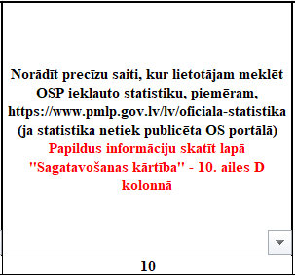
OSP 1.tabula
Izmantojot noteiktos apzīmējumus, norāda, kādā veidā un kur statistika tiek publicēta:
1) M – iestādes mājaslapa, norādot iestādes mājaslapas sadaļas nosaukumu, kur tiks publicēti dati;
2) P – publikācija, norādot precīzu publikācijas nosaukumu;
3) i – preses ziņojums, norādot, kur tiek publicēts preses ziņojums (piem., mājaslapas adrese)
Tās iestādes, kuras vēl nepublicē savas iestādes statistiku Portālā - lūdzam skaidrot Piezīmēs, nepublicēšanas iemeslu. Tāpat arī informāciju, kad tiek plānots publicēt statistiku Portālā.
Par datu publicēšanu portālā lūdzam rakstīt uz e-pastu Liga.Saleniece@csp.gov.lv.

Slide 14
OSP 1.tabula

Slide 15
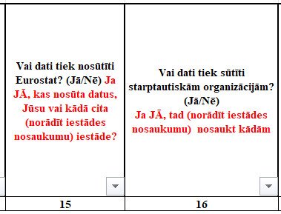
OSP 1.tabula

Slide 16
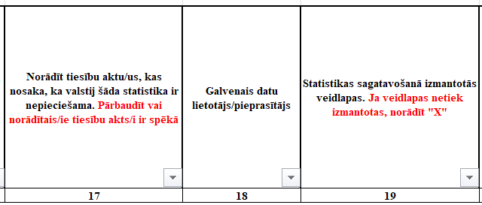
OSP 1.tabula
Tiesību akta (regulas, direktīvas, likuma,, rīkojuma, līguma, u.tml.) veids un numurs, kurā iestādei deleģēts sagatavot statistiku, norādot konkrētā tiesību akta pantu/punktu, kurā ietverts deleģējums.
Veidlapu noteikumi nav tiesību akts, kas pamatotu statistikas nepieciešamību!

Slide 17
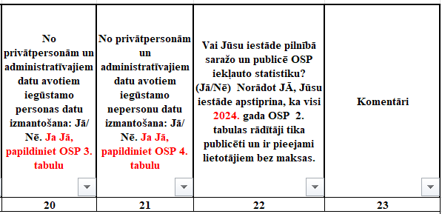
OSP 1.tabula

Slide 18
OSP 2. tabula.
Publicējamie rādītāji un to detalizācija 2026., 2027., 2028. gadā

Slide 19
2. tabula – Jaunas kolonnas
OSP 2.tabula
OSP tiks izstrādāts triju gadu periodam, izmaiņas tiks atspoguļotas grozījumos.

Slide 20
OSP 2.tabula
!Ja gadu gaitā ir paredzamas izmaiņas attiecīgā rādītāja detalizācija un/vai periodiskumā, veido jaunu rindu/as, aizpildot visas iepriekš definētās kolonnas

Slide 21
OSP 3. tabula
Datu iegūšanas veids un avoti (personas)

Slide 22
OSP 3. tabula
Datu iegūšanas veids un avoti
OSP
3. tabula
Ja tiek norādīts jauns administratīvo datu avots, lūdzu, norādiet datu iegūšanas pamatojumu.

Slide 23
OSP 4. tabula
Datu iegūšanas veids un avoti (ne personu)

Slide 24
OSP 4. tabula

Slide 25
OSP projekta turpmākie izstrādes soļi
Termiņš | Veicamais darbs
12. maijs | Termiņš, kad gaidām aktualizētos/ pārbaudītos projektus no oficiālo statistiku ražojošajām iestādēm
26. maijs | OSP projekta iesniegšana izskatīšanai Statistikas Padomē
Jūnijs | OSP nosūtīšana izskatīšanai EM
8. augusts | OSP TA portālā Sabiedrības līdzdalībai un starpinstitūciju saskaņošanai/ atzinumu sagatavošana
Līdz 10. novembrim | Saskaņošanas beigu datums TA portālā

Slide 26
Sagatavoto OSP projektu lūdzam iesniegt Pārvaldei līdz 2025. gada 12. maijam!
Kā arī aicinām neaizmirst Jūsu sagatavoto OSP projektu saskaņot ar iesaistītajām pusēm.
Lai sokas!
Ja rodas kādi jautājumi vai neskaidrības - Pārvalde nodrošina individuālas konsultācijas par OSP projekta sagatavošanas kārtību, rakstiet uz e-pastu Marija.Kamanica@csp.gov.lv vai Ance.Svarupa@csp.gov.lv vai zvaniet.
Sanāksmes ieraksts pieejams:
https://www.csp.gov.lv/lv/sanaksmju-materiali-un-prezentacijas-arhivs

Slide 27
Paldies par uzmanību!

